Slide 1

TRIAGE OBSTETRICO
Enfermera: Mercedes Villarreal
Lider de urgencias

Slide 2

        DEFINICIÓN
El Triage obstétrico es un proceso de valoración rápida de las pacientes obstétricas, mediante la aplicación del sistema de escalas, que permite clasificarlas en función de su gravedad a fin de recibir inmediata atención médica o su espera segura.
El Triage, es la oportunidad de garantizar la organización sistemática y confiable de los servicios de urgencias, cuando la demanda es importante y se requiere proporcionar atención médica con oportunidad de acuerdo al estado de salud de la paciente.
Su aplicación objetiva y lógica, permite la planificación de la atención inmediata, la satisfacción de la demanda y la contribución a la reducción de la morbilidad y mortalidad materna y perinatal.

Slide 3

RESPONSABILIDADES Y FUNCIONES DEL PERSONAL DE SALUD
Lider del Servicio de Urgencias:
Coordina las acciones del personal asignado al Triage.
Supervisa el proceso de atención.
Personal auxiliar de Enfermería de Triage obstétrico:
Recibe a la paciente, se presenta, interroga, diligencia en forma completa los datos del triage.
Toma signos vitales y medidas antropométricas, evalúa según escala de alerta temprana, registra en el formato de triage y deriva a las usuarias, a las áreas donde se les brindará la atención.
Mantiene contacto visual con las pacientes clasificadas en triage II para su revaloración y/o reclasificación en caso necesario

Slide 4
Personal Médico de Triage Obstétrico:
Cuando la clasificación del estado de la paciente corresponda al nivel de código rojo (triage I), se activa el Código rojo, para la participación del Equipo de Respuesta Inmediata Obstétrica.
Cuando la clasificación corresponde a un triage II, establece diagnóstico presuntivo, completa el llenado del formato del Triage y se lleva a la paciente al consultorio para que el médico responsable del área continue con su atención.
En caso de paciente estable, completa el llenado del formato de Triage y envía a la paciente a la sala, en espera de atención en un periodo no mayor a 30 minutos.
Mantiene contacto visual con las pacientes clasificadas en triage II, para su revaloración y/o reclasificación en caso necesario.
Participa en reuniones de capacitación e inducción al personal nuevo en el servicio de Triage.

Slide 5

Personal administrativo y de vigilancia:
Recibe a la paciente por la ruta de acceso a urgencias.
Facilita el libre paso de la paciente al área de Triage.
Personal de atención al usuario realiza la admisión de la paciente en el sistema Salud IPS.
Apoya la movilidad de la usuaria si es necesario.
CRITERIOS DE CLASIFICACION

Slide 6
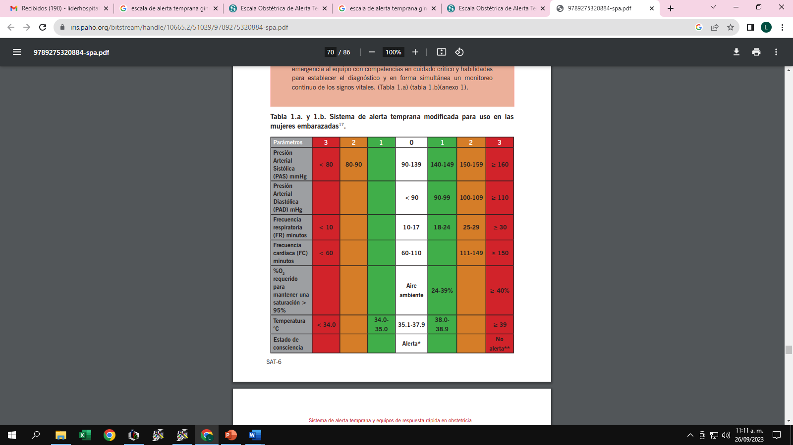
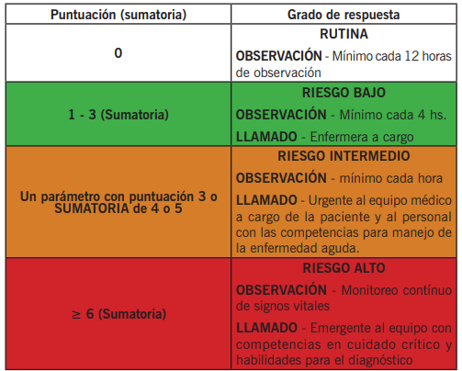

Slide 7
CRITEROS DE CLASIFICACION DE TRIAGE OBSTETRICO
TA Sistolica >= 150 mmhg TA Sistolica < 90 mmhg TA Diastolica > 100 mmhg TA Media < 60 mmhg Frecuencia Cardiaca >120 lat/ min Dolor > 8/10 Frecuencia Respiratoria > 22/ min Saturación de oxigeno <93% Compromiso estado de conciencia Fiebre > = 38.5 °C | TA Sistolica entre 140 y 149 mmhg Dolor entre 6-7 /10 Fiebre de 38 a 38.4 °C | Signos vitales normales | Atención no urgente Signos vitales normales | No requiere consulta de urgencias Signos vitales normales
PATOLOGIA | PATOLOGIA | PATOLOGIA | PATOLOGIA | PATOLOGIA
Colapso Cardiorespiratorio (paro) Dificultad respiratoria Convulsiones Sangrado vaginal abundante- Moderado Parto inminente (expulsivo) Victimas de violencia sexual < = a 72 horas Fetocardia ausente Politraumatismo Trauma en el embarazo Herida por arma de fuego o blanca | Contracciones frecuentes > = 3 en 10 minutos Disminución de movimientos fetales Ruptura de Membranas Victimas de violencia sexual > a 72 horas Sangrado vaginal escaso Loquios o sangrado fétido Pretérmino con contracciones irregulares | Embarazo a término con contracciones irregulares Embarazo pretérmino con contracciones ocasionales Dolor en hipogástrio (dolor bajito) Síntomas urinarios Dolor lumbar Manchado vaginal Edema en miembros inferiores Vomito Diarrea | Flujo vaginal Rasquiña o prurito vaginal Alergia leve Estreñimiento Nauseas | Perdi una cita No me dieron cita en la EPS No me tomaron ecografia en la EPS Prueba de embarazo positiva No hay cita para ecografia en EPS
TRIAGE I INMEDIATO | TRIAGE II 30 MINUTOS | TRIAGE III 1 A 2 HORAS | TRIAGE IV 3 HORAS | TRIAGE V CONSULTA EXTERNA

Slide 8

  EQUIPO DE RESPUESTA RAPIDA
Es un mecanismo de alerta o de llamado al personal, para atender una emergencia y salvar la vida de la madre y el producto de la gestación. Es un proceso vital que debe ser simple, confiable, fácil de recordar, llegar a todos los espacios físicos de la Institución, especificar el lugar de donde se está dando la alerta y deberá funcionar en todos los turnos. El llamado se hace por alta voz siendo el responsable de la activación de “alerta” cualquier médico, enfermera que detecte datos de alarma en la paciente obstétrica clasificados como código rojo, no importando el área en donde se encuentre la paciente.
OBJETIVO GENERAL
Proporcionar atención médica oportuna, integral y de calidad a mujeres con emergencia obstétrica, por equipos multidisciplinarios de alta competencia y con criterios uniformes, que coadyuven a la disminución de la complicación de la morbilidad obstétrica y a la reducción de la mortalidad materna.

Slide 9
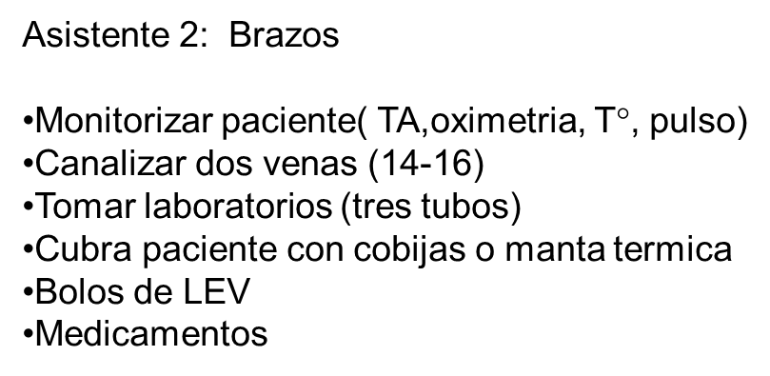
INTEGRANTES EQUIPO DE RESPUESTA RAPIDA
• Ginecologo - Medico General
• Enfermería ( jefe)
• Enfermería ( auxiliar)
ORGANIZACIÓN DEL EQUIPO
Asistente 1: Cabeza
•Chequear via aerea.
•Administrar oxigeno mantener sat >95%
•Aplicar lista de chequeo de Hemorragia pos parto
•Registra signos vitales
•Vigilar estado de conciencia
•Tomar tiempo de los sucesos
•Reevaluar indice de choque

Slide 10
ORGANIZACIÓN DEL EQUIPO
Circulante
•Calentar liquidos
•Marcar muestras de laboratorio
•Llamados a ginecólogo, UCI, laboratorio,
quirófano etc.
Lider
•Activar código rojo obstétrico
•Realizar masaje bimanual
•Pensar en 4 T para manejo
•Ordenar aplicación de medicamentos
• Clasificar el grado de choque inicial
RECURSOS MATERIALES
•Carro de paro con desfibrilador
•Kit de Código Rojo

Slide 11
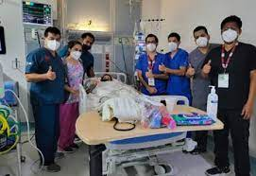
EQUIPO DE EMERGENCIA OBSTETRICA
Si la paciente no responde a las maniobras del equipo de respuesta rápida, se notifica al equipo de emergencia obstétrica
INTEGRANTES DEL EQUIPO:
1. Personal Médico Especialista en Gineco-Obstetricia.
2. Personal Médico Especialista en Cuidados Intensivos
3. Personal Médico Especialista en Anestesiología.
4. Personal Médico Especialista en Neonatología o en Pediatría.
5. Personal de Enfermería.
6. Personal de Laboratorio y servicio transfusional
7. Personal de Psicologia

Slide 12
FUNCIONES DEL PERSONAL EQUIPO EMERGENCIA OBSTETRICA
LÍDER DEL EQUIPO:
Personal Médico Especialista en Cuidados Intensivos debe ser la persona mejor capacitada del equipo en protocolos de reanimación.
• Dirige y participa activamente en la atención médica de la paciente.
• Realiza valoración neurológica, cardio-hemodinámica, hematológica, respiratoria, y metabólica de la paciente.
• Inicia medidas de apoyo órgano funcional y tratamiento multi-orgánico.
• Participa en la selección del personal que participará en el Equipo de Respuesta Inmediata Obstétrica.
• Verifica que el personal se encuentre debidamente capacitado, evaluándolo en forma permanente.
• Informa al familiar o responsable de la paciente, del estado de salud al término de la intervención del equipo
• Registra las actividades del Equipo de Respuesta Inmediata Obstétrica.

Slide 13
PERSONAL MÉDICO ESPECIALISTA EN GINECO-OBSTETRICIA
- Maneja el problema de su área, desde la fase diagnóstica hasta el establecimiento del plan de manejo integral en conjunto con los demás integrantes del equipo
- Realiza el rastreo ultrasonográfico básico (vitalidad fetal, localización placentaria y líquido amniótico, en su caso).
- Efectúa exploración de la pelvis genital.
- Maneja la condición del embarazo de acuerdo al diagnóstico (conservador y/o
resolutivo o del estado puerperal)

Slide 14
PERSONAL MÉDICO ESPECIALISTA EN ANESTESIOLOGÍA
• Conoce las condiciones materno-fetales y adecúa manejo anestésico.
• Efectúa intubación oro o naso traqueal en caso necesario.
• Realiza procedimiento anestésico de urgencia.
• Participa activamente en la reanimación hemodinámica.
PERSONAL MÉDICO ESPECIALISTA EN NEONATOLOGÍA (O MÉDICO ESPECIALISTA EN PEDIATRÍA)
• Revisa los antecedentes sobre la evolución del embarazo y patología que lo complica.
• Identifica las condiciones fetales y prepara el área para la reanimación fetal.

Slide 15
ENFERMERÍA
Enfermera (monitoreo hemodinámico)
• Administra medicamentos de carro de paro o kit de código rojo
• Da asistencia para intubación.
• Efectúa aspiración de secreciones.
• Efectúa fijación de cánula endo-traqueal.
• Efectúa instalación de invasivos, sonda Foley y sonda nasogástrica.
• Otorga asistencia para la instalación de catéter venoso central.
• Coloca cánula nasal y/o mascarilla facial.
• Forma parte del equipo para la entrega del paciente al servicio correspondiente.
• Da vigilancia del estado neurológico.
• Admininistra hemoderivados.
• Coloca traje antichoque

Slide 16
Auxiliar de Enfermera
- Canaliza vena o permeabiliza accesos venosos.
- Toma de muestras de laboratorio.
- Toma de glucometría capilar.
- Toma y valoración de signos vitales: presión arterial, temperatura, frecuencia cardiaca, frecuencia respiratoria y oximetría.
- Efectúa vendaje de miembros pélvicos.
Auxiliar de Enfermera circulante
- Prepara medicamentos.
- Provee material de curación.
- Prepara soluciones.
- Efectúa control de los medicamentos, soluciones y hemoderivados administrados a la paciente.
- Realiza registros clínicos (datos completos).
- Efectúa control de tiempos.

Slide 17
PERSONAL DE LABORATORIO Y SERVICIO TRANSFUSIONAL
• Realiza exámenes de laboratorio solicitados con carácter “urgente”.
• Agiliza la tipificación y abastecimiento oportuno de hemocomponentes.
PERSONAL DE PSICOLOGIA
• Realiza apoyo emocional y fortalece información sobre el estado de salud de la
paciente a los familiares.

Slide 18

GRACIAS

